Slide 1



グリッド入力を用いた
入力インターフェース
関西学院大学工学部情報工学課程
37021404 中村 裕大
１

Slide 2
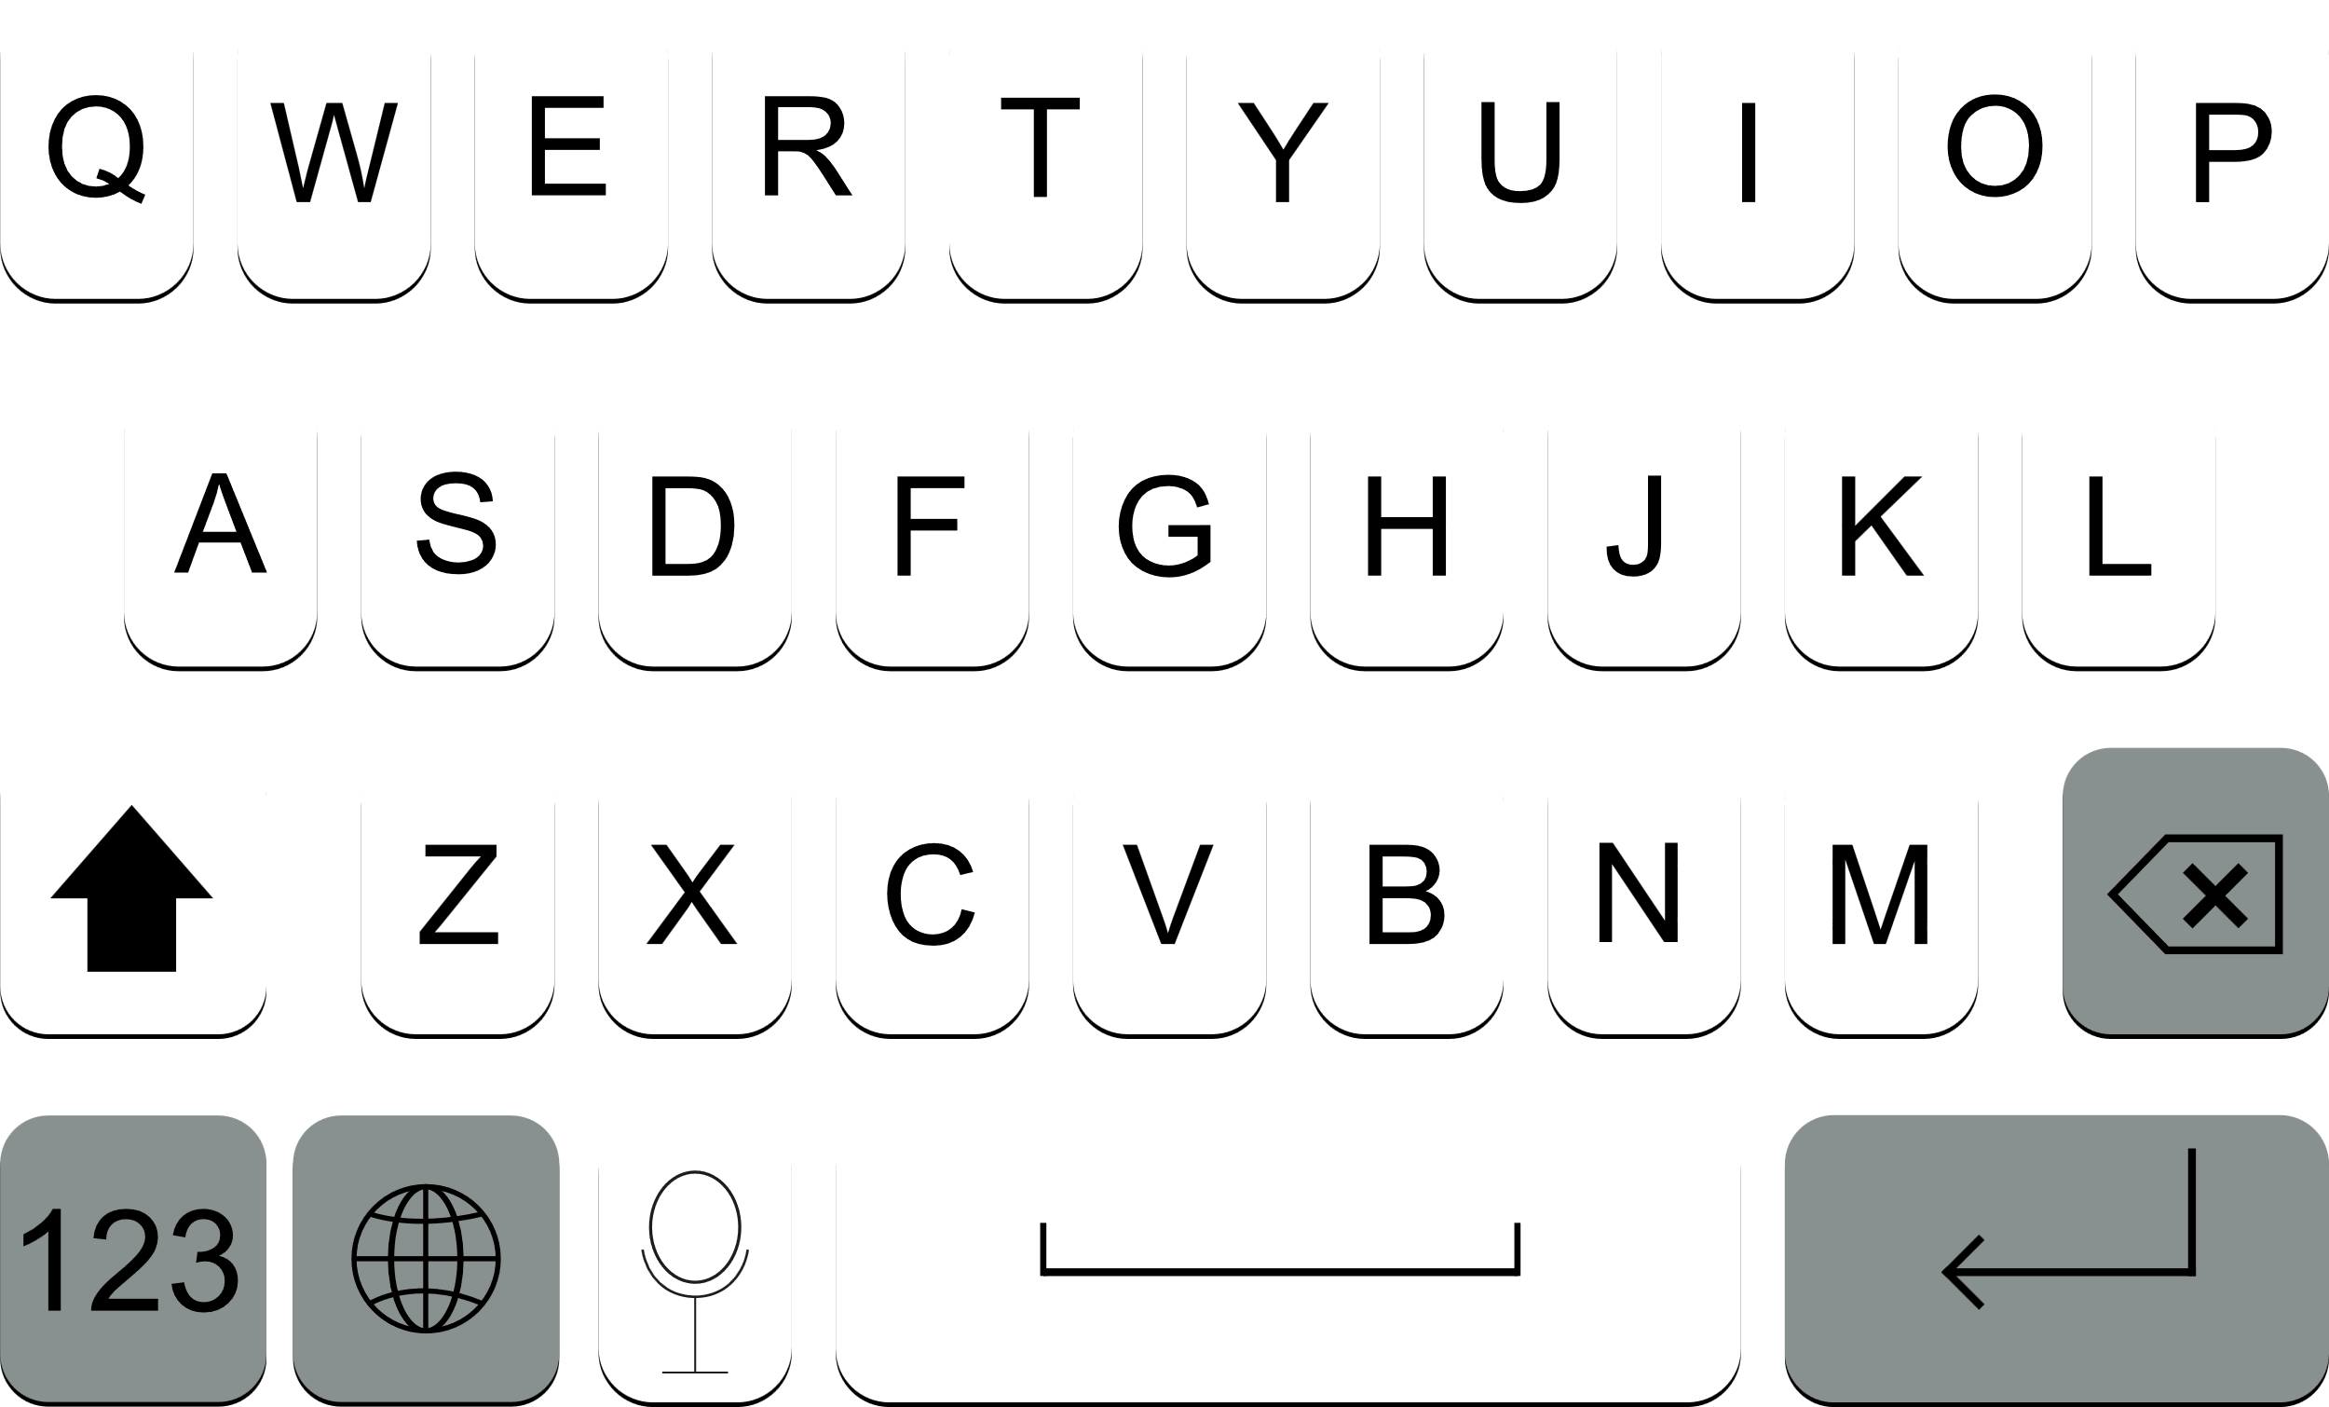


概要
キーボードを画面上に表示し、グリッド入力で文字列を入力
2

Slide 3
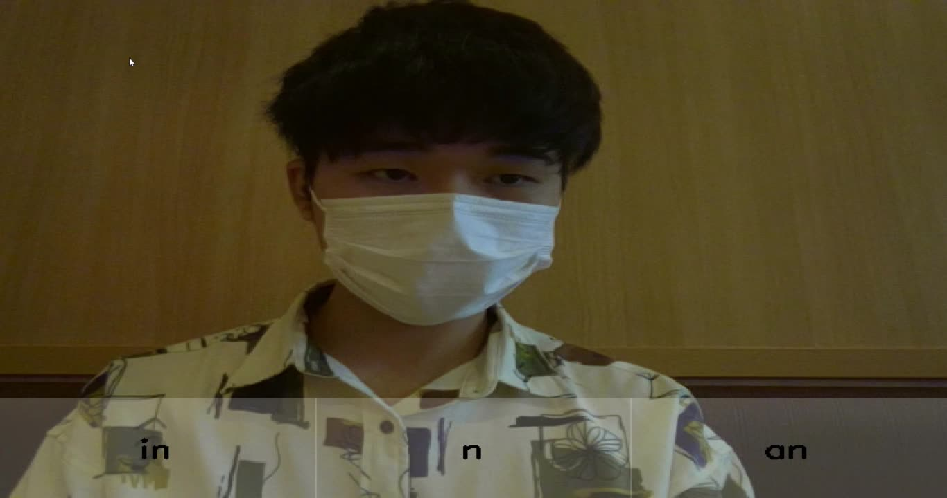
急遽、定食屋「宮本むなし」で動画を取る自分
この時は”think”という単語を入力
3

Slide 4
仕組み
5-Step Process
1
2
3
4
5
手の骨格を
検出して
キーボード
表示
人差し指
が立つと
軌跡を
取得開始
人差し指
が収まると
軌跡の
取得終了
入力された
文字列を
推測
導出した
単語の候補を
挙げる
4

Slide 5
詳細
nltkの英単語辞書(24万単語)を使用し、単語の検索速度を上げるためPythonの辞書型で保存、探索の際にハッシュ法を使用
骨格検出にはMediapipeを使用(CPUで実装可能)
学習データとして単語と軌跡を含むcsvファイルの要素もハウスドルフ距離
(点集合間の軌跡の類似度)を用いて類似度に合算
２種類の文字列の類似度の測定にはRatcliff/Obershelpアルゴリズム
(２つのシーケンスの共通部分を算出することにより、文字順序が異なって
いても類似度を測定できる)を使用
5

Slide 6
入力アルゴリズム
•人差し指の先端の座標を取得し、毎フレームごとに自分がいるキーの場所を
逆算し、キーを取得
•取得したキーの場所が前フレームと同じならばインクリメント、
異なれば、あらたなキーの配列要素を作成
(例)配列 = [[“k”, 10], [“j”, 1], [“g”, 2], [“e”, 12], [“y”, 18]]
•計測終了後、数列を導出し、上限(スリーシグマ法)と下限(四分位法)を設定
•上限を超えるキーは２つに増やし、下限を下回るキーは消去
•辞書に存在しない2つの文字の並びを消去(qn, cj, qpなど)
6

Slide 7
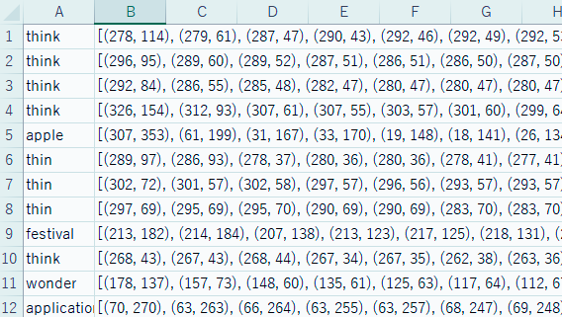
出力アルゴリズム
３つの候補を出力し、
選ばれたものの軌跡を取得
csvファイルに選択単語と軌跡情報を記述
7

Slide 8
課題
•GUIの問題か、思っているよりも入力が難しい(慣れが必要)
•24万単語の辞書だとO(1)でも時間がかかる
•キーボードが隣接しているものだけの文字列”red”などが
下限の導出よりはじかれてしまう傾向にある
8

Slide 9
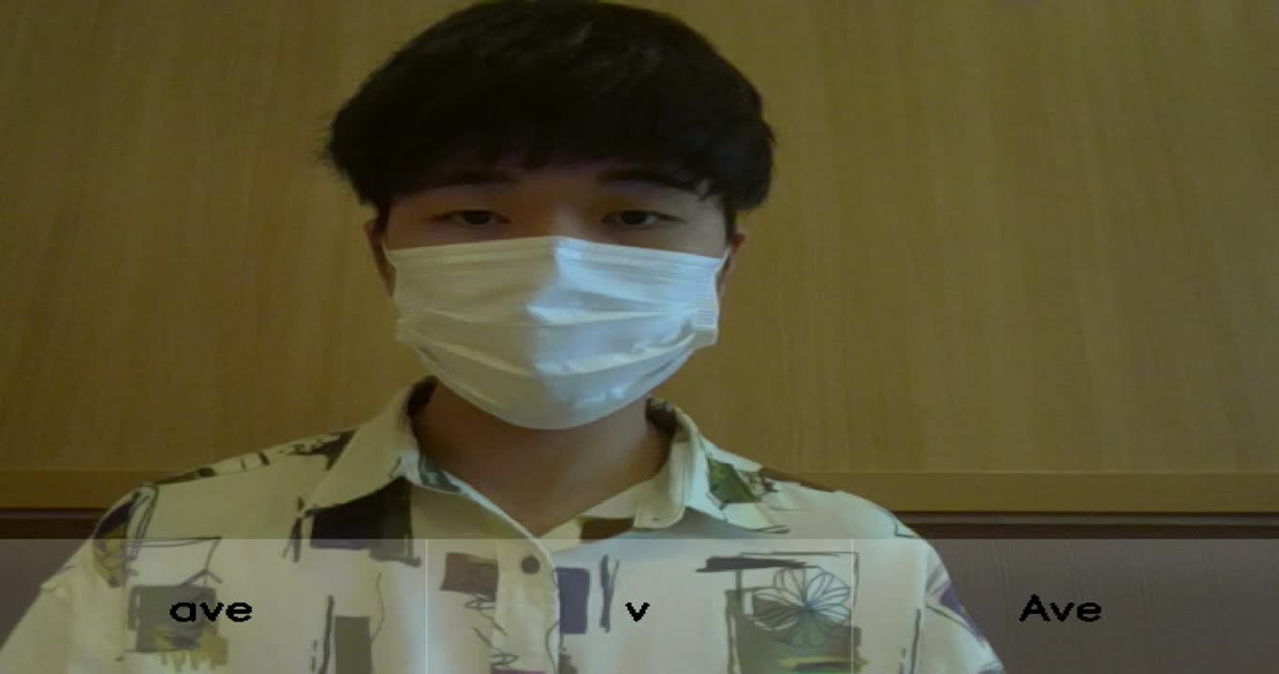
“application”という単語を打った後のラグ
9

Slide 10

対策
ネイティブの使用単語数の平均が２～３万語らしいので
辞書をよりよいモデルに置き換えることで高速化
(足りない単語は学習データより補完計画？)
下限も同様にツーシグマ法またはスリーシグマ法に近い形で
分布から推定する方がよい？
(実験したが四分位法の威力が強かった)
GUIに関してアイディアが欲しい、、、
10

Slide 11
THANK YOU
11

